Slide 1
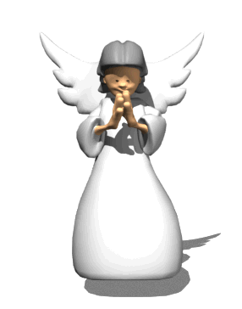
Vis-le
L’appel
« Un ange volait par le milieu du ciel, ayant un Evangile éternel, pour l’annoncer aux habitants de la terre, à toute nation, à toute tribu, à toute langue, et à tout peuple.» Apocalypse 14 : 6
Jour 39

Slide 2
Vois-tu ce message de la grâce, du pardon, de la vie éternelle et du retour de Jésus doit être annoncé à toute personne dans le monde.
Mais le monde commence à ta porte, auprès de tes amis(es).
Avec ton partenaire de prière, prends le temps de chanter, de lire quelques Psaumes et ensuite prends le temps de parler à Jésus de chacun de tes amis(es) inscris sur ta liste.
Ensuite envoie un SMS à chacun en leur disant que tu viens de prier pour lui/elle.

